Slide 1


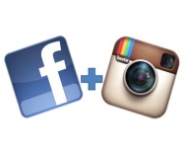
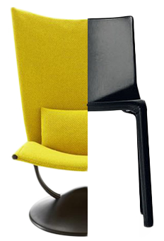
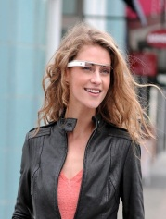





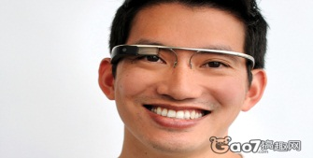
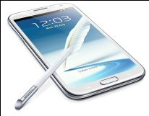


设
计
2012五大产品

Slide 2

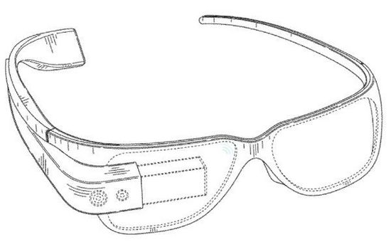
TOP1·Google GLASS
2012
五大产品
上榜理由
想象力

Slide 3

TOP1·Google GLASS
2012
产品介绍
五大产品
Goole glass是4月份发布的一款具备和智能手机一样功能的眼镜。
可以通过声音控制拍照、视频通话、上网冲浪、文字处理、电子邮件等功能。
视频

Slide 4

TOP1·Google GLASS
2012
产品价值
五大产品
·通过google glass，google向世人展示了自己惊人的想象力和Android系统的灵活性。
·创新应用透视成像、直接视觉取景等技术。
·从新定义移动设备，将它从手持设备的局限中扩展开来。
·期待2014真正推向消费市场时，会有一个怎样颠覆的新产业问世。
Notes:
难道眼镜所见的景物，非要通过一个额外的显示窗口才能拍摄和录像吗？

Slide 5
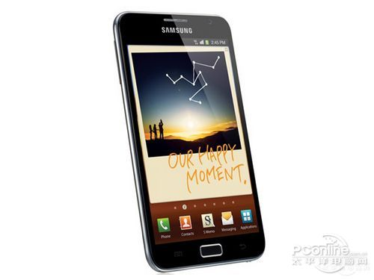
TOP2·Galaxy Note
2012
五大产品
上榜理由
定位
Notes:
['gæləksɪ]

Slide 6
TOP2·Galaxy Note
2012
市场定位
五大产品
·智能手机和平板之间的缝隙——“准平板”
·屏幕尺寸与普通平板电脑相近，但又支持3G和LTE等由手机SIM卡支持的上网功能，还提供专用的触控笔强化其办公能力。
Notes:
成功原因：细分了市场
智能手机和平板电脑之间的缝隙——准平板电脑，举例（既有Android手机，又有平板电脑），说明，两者之间的功能划分比较清楚。没有一件产品将两者的优点结合

Slide 7


TOP3·Instagram
2012
五大产品
上榜理由
移动体验

Slide 8

TOP3·Instagram
2012
移动体验
五大产品
·Instagram是一款支持ios、Andorid平台的应用。
·提供拍照、照片处理等功能。这些功能让非专业用户拍出貌似专业的效果。
·融入社交化元素，一键分享到facebook、新浪微博；包括照片的回复、收藏、分享。
Notes:
软件：让非专业专业化，让阳春白雪变成下里巴人。
服务存在而非应用存在的最大价值

Slide 9

TOP4·YY
2012
五大产品
上榜理由
赢利模式

Slide 10
TOP4·YY
2012
赢利模式
五大产品
·今年上半年，公司净收入5110万美元，实现净利润330万美元。在总收入中，在线游戏占46.4%，YY音乐占28.6%，其他收入占9.5%，在线广告占15.5%。
·截至2012年9月30日，YY语音注册用户数为4.005亿，高峰同时在线人数1000万人，2012年8月活跃用户近7050万人。
·yy音乐是yy语言平台中的一个频道，其盈利模式包括：增值服务模式、在线直播音乐表演服务、YY语音还支持并组织了许多大型线上音乐活动。用户在观看演出时，可以通过购买虚拟实物赠送给表演者。
Notes:
Yy取得这么好的业绩，离不开活跃的用户数。短短几年培养这么多用户数，而除了技术和运营上的创新和积淀外，还包括盈利模式上的创新。以yy音乐为例。
采取增值服务模式，那些按月付费并参与了VIP会员服务的YY语音用户可以获得会员的特权，包括使用含有额外视频流量的内测频道，优先进入某些实时的现场演出，VIP会员专属的头像、铃声、字体和表情等等。
另外，YY音乐还提供在线直播音乐表演服务，这些现场演出包含了多种方式，包括卡拉OK、歌唱比赛和歌友会。YY音乐令用户足不出户便能在网上实现K歌交流或者参与现场演出。，比如粉丝线上集会、歌手见面会，以及安排不同YY语音频道的歌手一起进行演出或比赛。同时，在用户观看演出时，还可以通过购买虚拟实物赠送给表演者，表演者随后可以将这些虚拟玫瑰变现为真金白银，这也成为YY盈利的一种来源。
YY音乐丰富了在线音乐的表现形式；让音乐平民化；利于网民形成付费消费习惯；已成为在线音乐表演的直播平台，为草根歌手、名人及专业演出人员提供了实时演出的舞台。

Slide 11

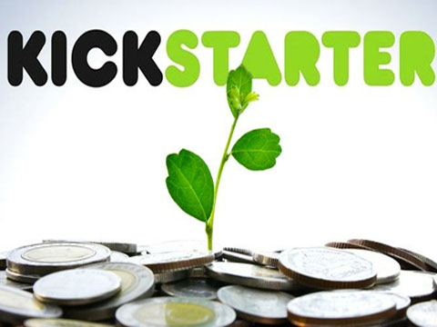
TOP5 ·KickStarter
2012
五大产品
上榜理由
商业模式创新

Slide 12
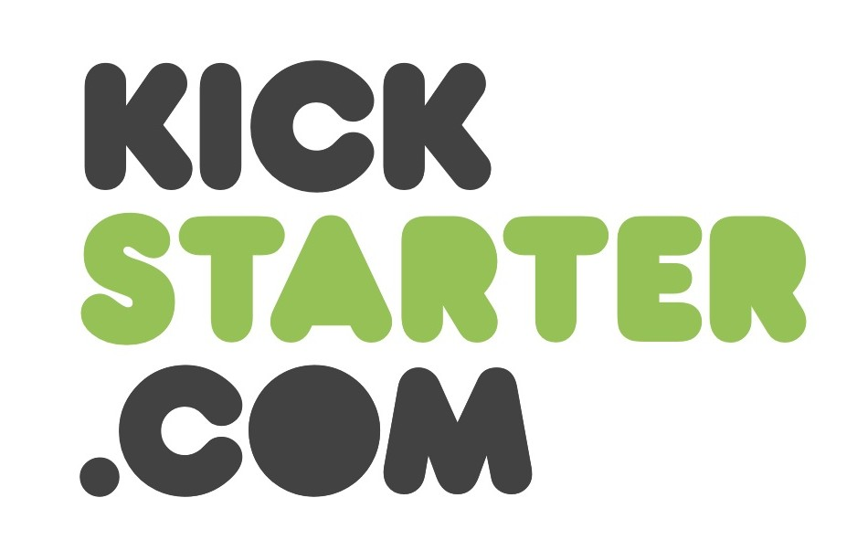
TOP5 ·KickStarter
2012
商业模式创新
·kickStarter是为创业者准备的众酬平台。
·创作者向网站提交项目申请，审核通过后，展示在网站上。投资者通过对项目的了解，决定是否捐赠指定数额的资金。
·创作者在提交项目申请时，会说明项目完成所需的资金量。在指定时间内，若捐赠金额达到或超过这个量，捐赠者的账号会被扣钱，否则，该项目失败，不会被扣钱。
五大产品
Notes:
创业者可以通过这个平台向公众募资，而不需要自有资金或是向富人和财团融资。
project guidelines
新漫画，第一期的创作和宣传费用预计需要1500美元，因此，她给网站写了一封介绍信，希望有人能够提供小额捐款。捐款者可以得到的回报是，捐5美元可以得到一册带有作者签名的漫画书，捐100美元可以得到一个带有以漫画故事中主人公为饰物的包。当然，只有收到的捐款超过1500美元，她的许诺才会兑现。结果是，她在很短的时间里就拥有了这笔捐款。

Slide 13
TOP5 ·KickStarter
2012
商业模式创新
·自从2009年8月网站上线以来，累计有超过2500万用户捐赠了超过35亿美元，完成了超过3万个项目。
·2010年，时代周刊评该网站为2010年最佳发明之一。2011年，时代周刊授予该网站2011年最佳网站称号。
五大产品
Notes:
创业者可以通过这个平台向公众募资，而不需要自有资金或是向富人和财团融资。
project guidelines
新漫画，第一期的创作和宣传费用预计需要1500美元，因此，她给网站写了一封介绍信，希望有人能够提供小额捐款。捐款者可以得到的回报是，捐5美元可以得到一册带有作者签名的漫画书，捐100美元可以得到一个带有以漫画故事中主人公为饰物的包。当然，只有收到的捐款超过1500美元，她的许诺才会兑现。结果是，她在很短的时间里就拥有了这笔捐款。

Slide 14
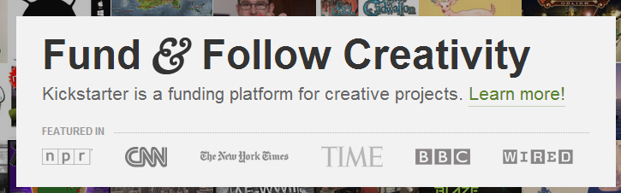
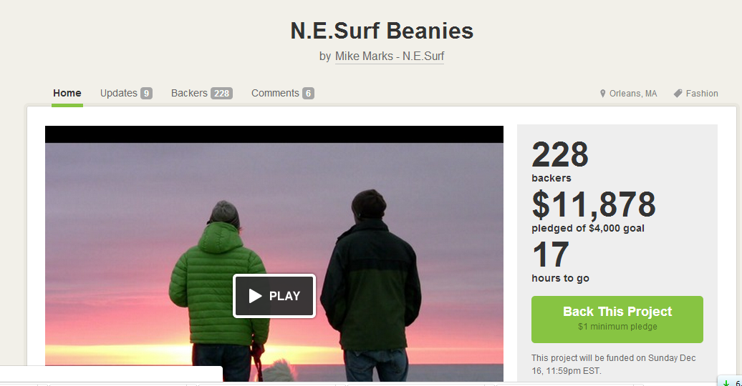
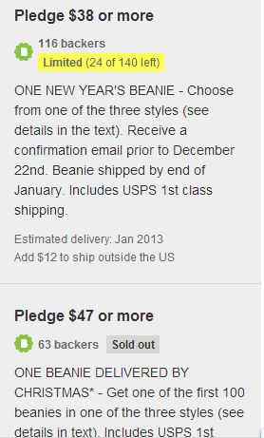
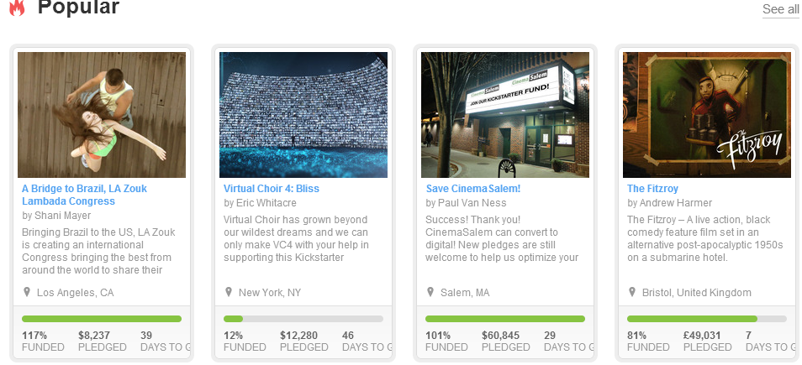
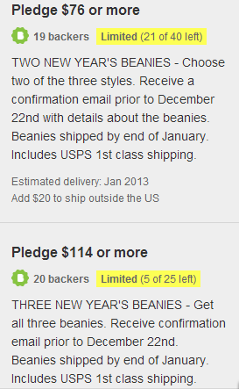
TOP5 ·KickStarter
2012
五大产品
Notes:
创业者可以通过这个平台向公众募资，而不需要自有资金或是向富人和财团融资。
project guidelines
新漫画，第一期的创作和宣传费用预计需要1500美元，因此，她给网站写了一封介绍信，希望有人能够提供小额捐款。捐款者可以得到的回报是，捐5美元可以得到一册带有作者签名的漫画书，捐100美元可以得到一个带有以漫画故事中主人公为饰物的包。当然，只有收到的捐款超过1500美元，她的许诺才会兑现。结果是，她在很短的时间里就拥有了这笔捐款。

Slide 15
设
www.aippt.cn
完
计
谢谢大家

Slide 16
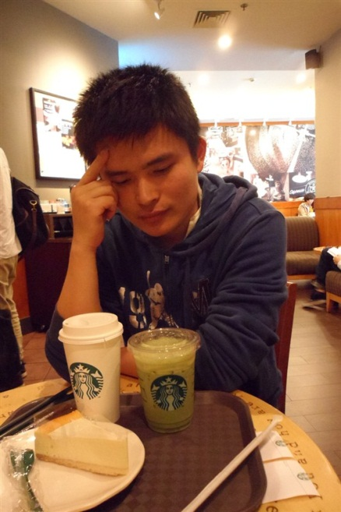
设
钱力明
网名绅士猫，浙江宁波人
计
自由设计师，AIPPT论坛讲师，锐普PPT高手级
不喜欢用模板做PPT，喜欢根据实际情况设计属于该文稿独一无二的PPT
微博：weibo.com/mygmcat
QQ ：445363883
个人网站：cat-vision.diandian.com

Slide 17

PPT模板下载 http://www.pptbz.com/
PPT素材下载 http://www.pptbz.com/pptshucai/
PPT背景图片 http://www.pptbz.com/pptpic/
PPT课件下载 http://www.pptbz.com/kejian/

